Slide 1
Coleta e busca de entidades estruturadas em um domínio
Laptops Eduardo Pires (eap3)
João Pedro Magalhães (jpcm)
Lucas Netto (lfn2)

Slide 2
Arquitetura
Crawler
Busca em largura simples
Heurística de relevância
Classificador
Extrator
Específicos
Geral

Slide 3



Ferramentas Utilizadas
Crawler Commons

Slide 4
Crawler
10 sites de laptops em inglês
HP, NewEgg, Asus, Microcenter, Toshiba, Lenovo, BrandSmartUSA, Staples, PCWorld (UK), JohnLewis
Buscar os links do site
Limite de 1000 links por site
Delay de 300 ms entre cada consulta
JSoup só conecta com sites de content-type html
Respeitando o robots.txt
Salvo em um .txt para cada abordagem de crawling por site
Baixar o conteúdo das páginas (main)
Salvo em .txt
Pastas das páginas crawleadas em cada site

Slide 5
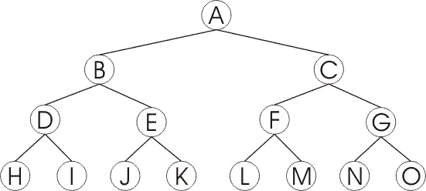
Crawler - abordagens
Busca em largura simples
Um nível de cada vez
Todos links adicionados à fila
Heurística
Busca em largura
Filtro
URLs que contém “notebook” ou “laptop”
URLs contidas em tags que possuem “notebook” ou “laptop”
Resultados muito mais relevantes

Slide 6
Crawler
Harvest Ratio
número de URLs relevantes / número de urls crawleadas
cálculo total e por domínio
Busca em Largura
Total = 0.08
Domínios = [0.00 , 0.08 , 0.03 , 0.07 , 0.10 , 0.23 , 0.01 , 0.02 , 0.06 , 0.19]
Heurística
Total = 0.41
Domínios = [0.18 , 0.76 , 0.10 , 0.31 , 0.10 , 0.87 , 0.51 , 0.57 , 0.51 , 0.56]

Slide 7
Classificador - Rotulação
Total de 200 páginas rotuladas
20 por site, sendo 10 positivas e 10 negativas
Páginas positivas
Páginas de laptops / notebooks, com especificação em entidades estruturadas
Páginas negativas
Páginas de quaisquer outros produtos, incluindo monitores, tablets, desktops e produtos não-eletrônicos.
Páginas de lista desses produtos.
Página inicial, suporte, serviços, etc.

Slide 8
Classificador - Features
Tokenização
Split no html em pontuação, espaço e outros símbolos como: < > \ / ;
Case-folding
Todas as features são numéricas
Frequência do token extraído
Tokens não achados no html tem frequência zero
Seleção de features
Pré-seleção manual em código
Tags e palavras representativas para o domínio e a estrutura
table, ul, tr, laptop, memory, processor
Criação do arquivo .arff para treinamento na interface do Weka

Slide 9
Classificador - Treino
 | Naive Bayes | Logistic Regression | SVM | MLP | J48 | Random Forest
10-fold cv | 64.0% | 69.0% | 61.5% | 84.0% | 89.5% | 94.0%
Split 90:10 | 55.0% | 60.0% | 60.0% | 80.0% | 90.0% | 100.0%
Split 70:30 | 73.3% | 70.0% | 68.3% | 86.6% | 93.3% | 98.3%

Slide 10
Classificador
Modelo escolhido
Random Forest
Split 70:30
Avaliação
Acurácia: 98.3%
Precisão: 98.4%
Cobertura: 98.3%
F-measure: 98.3%
Tempo total máximo: 6.02 segundos
Extração de features: 6
Treino: 0.02

Slide 11
Extratores
Extraem informações de especificação e preços de laptops
Extração estruturada
Tabelas html HashMap < String, ArrayList<String> >
Específicos
Um extrator para cada site
Geral
Extrator único baseado em padrões

Slide 12
Extrator Geral
Procura por três tipos de tabelas de especificação, formadas por tags <table>, <dl> ou <div>.
Para as tags <table>, busca por uma tag <table> que possua as palavras “spec” ou “info”, e que contenha as palavras “processor” e “memory” ou “ram” em seu conteúdo.
O mesmo é feito para as tags <dl>, tendo como diferença que, ao achar uma tag <dl> válida, o conteúdo todas suas tags <dl> “irmãs” também é extraído
Para tabelas formadas unicamente por tags <div>, é buscada uma tag que guarda a especificação do processador. A partir daí, o extrator sobe de nível até chegar a uma tag que contenha pelo menos 10 filhos, que é considerada como sendo o início da tabela de especificação.

Slide 13
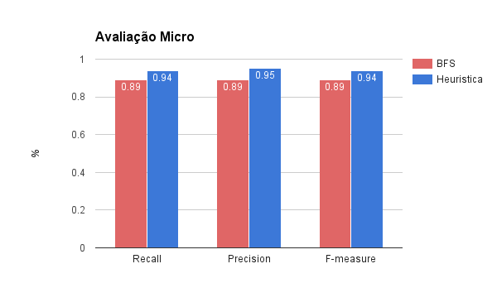
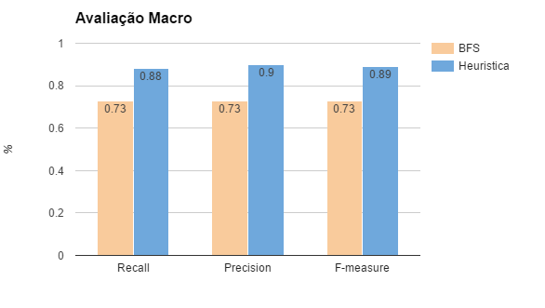
Extratores

